Slide 1
CURSO EaD
Intencionalidade e documentação pedagógica: o estreito diálogo entre teoria e prática
ENCONTRO DOIS

Slide 2
Objetivos
Refletir sobre uso do registro como instrumento utilizado na melhoria dos processos de ensinar e aprender.
Vivenciar situações propulsoras de um diálogo relacionado à relação entre teoria e prática presentes na documentação da prática pedagógica.
www.sinpeem.com.br

Slide 3
DOCUMENTAR...
ENCONTRO ANTERIOR...
Por quê?
O quê?
Como?
De que forma o documento pedagógico se configura como ferramenta na intencionalidade pedagógica?
www.sinpeem.com.br

Slide 4
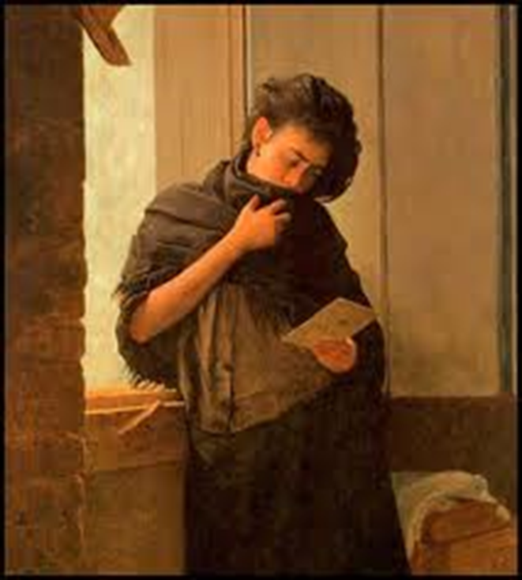
Uma imagem...gestos...cores...
Uma carta...
Um registro...
Saudade, 1899, óleo sobre tela, 197 cm x 101 cm., Almeida Júnior, Pinacoteca do Estado de São Paulo.
www.sinpeem.com.br

Slide 5
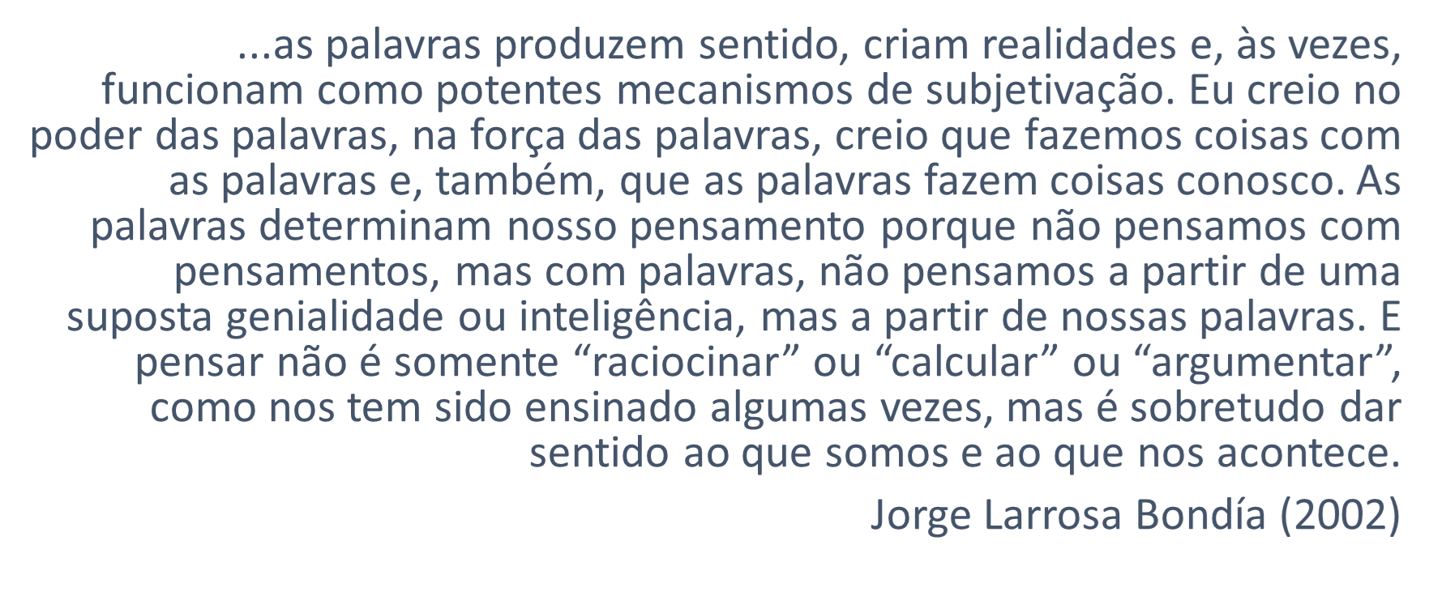
www.sinpeem.com.br

Slide 6
Por isso, atividades como considerar as palavras, criticar as palavras, eleger as palavras, cuidar das palavras, inventar palavras, jogar com as palavras, impor palavras, proibir palavras, transformar palavras etc. não são atividades ocas ou vazias, não são mero palavrório. Quando fazemos coisas com as palavras, do que se trata é de como damos sentido ao que somos e ao que nos acontece, de como correlacionamos as palavras e as coisas, de como nomeamos o que vemos ou o que sentimos e de como vemos ou sentimos o que nomeamos.
Jorge Larrosa Bondía (2002)
www.sinpeem.com.br

Slide 7
Objetivação e subjetivação do processo de documentar...
www.sinpeem.com.br

Slide 8
www.sinpeem.com.br

Slide 9
Tríade da construção de um projeto de documentação pedagógica
Antes | Durante | Depois
Definição da finalidade dos registros pelo coletivo escolar. Escolha das ferramentas utilizadas como registros. Dialogar com os atores acerca do processo. | Realizar a observação e escuta apuradas. Utilizar os registros como forma de documentação. Coletar, por meio de diferentes ferramentas, evidências sobre experiências vivenciadas em um processo de aprendizagem. | Realizar de forma críticas a análise dos registros coletados. Utilizar formas diferenciadas como possibilidade de intervenção significativa em um processo. Comunicar todos os envolvidos, por diferentes formas, os registros coletados, analisados e refletidos.
www.sinpeem.com.br

Slide 10
Documentação, de acordo com o dicionário Houaiss (2001), significa “[...] ato, processo ou efeito de documentar. Reunião de documentos com o propósito de esclarecer ou provar alguma coisa”
www.sinpeem.com.br

Slide 11
Dois exemplos...
Avaliação
https://br.pinterest.com/pin/14425661314345266/
https://www.floripacriativo.com.br/site/wp-content/gallery/educacao-infantil-documentacao-pedagogica/IMG_1230.jp g
www.sinpeem.com.br

Slide 12
O que os registros dizem?
www.sinpeem.com.br

Slide 13
Outro exemplo...
Transcrição do blog de um colégio de São Paulo

Slide 14
www.sinpeem.com.br

Slide 15
http://www.gestaouniversitaria.com.br/artigos/mini-historias-uma-possibilidade-de-comunicacao-e-aprendizagens-sociais-na-educacao-infantil--2
www.sinpeem.com.br

Slide 16
Documentação pedagógica
observar
refletir
registrar
www.sinpeem.com.br

Slide 17
Questões importantes:
Qual a intencionalidade do processo?
Como se definirão as estratégias de documentação?
Qual o sentido da reflexão acerca das evidências indicadas pela documentação?
O que deve ser pautado pelo olhar?
www.sinpeem.com.br

Slide 18
Algumas considerações ...
A ideia de documentação pedagógica como conceito ainda é reduzida a um simples documento ou registro.
O conceito de documentação pedagógica é uma importante contribuição do pedagogo Loris Malaguzzi, desenvolvido ao longo do seu trabalho como responsável pelas escolas municipais de Reggio Emilia.
Compilar registros e construir um documento pode ser apenas um material com temática pedagógica, mas sem reflexão e, especialmente, sem mudar a relação entre adultos e crianças e o modo como se relacionam com o conhecimento.
www.sinpeem.com.br

Slide 19
Algumas considerações ...
Segundo FOCHI ( 2021)
o conceito de Documentação Pedagógica auxilia a:
a) qualificar a capacidade de escuta das crianças - porque passamos a compreender que escutar é um verbo ativo para que possamos aprender a responder às necessidades das crianças em termos de organização do
contexto pedagógico;
b) refletir a organização das propostas e do cotidiano pedagógico - harmonizando as demandas e necessidades de meninos e meninas com as da
instituição e dos adultos;
www.sinpeem.com.br

Slide 20
Algumas considerações ...
c) criar abertura para transformar os contextos em que estamos inseridos - pois um processo de transformação pedagógica passa pela disponibilidade dos sujeitos que constroem o cotidiano pedagógico, e isso ocorre por meio de um processo de compreensão da necessidade de transformação e não por imposição;
d) vivenciar percursos de formação contextualizados e com alto grau de reflexividade por parte dos profissionais - que estão aprendendo a ver, refletir, projetar e construir conhecimento praxiológico sobre os processos vividos nas escolas;
www.sinpeem.com.br

Slide 21
Algumas considerações ...
e) construir conhecimentos situados e fertilizados em teorias - aprendendo o verdadeiro exercício da pedagogia como ciência praxiológica;
f) narrar a aprendizagem de crianças, adultos e a identidade da escola - como exercício testemunhal para resgatar o cotidiano pedagógico e a aprendizagem das
crianças.
www.sinpeem.com.br

Slide 22
www.sinpeem.com.br

